Slide 1
Prioritná os | Vzdelávanie
Špecifický cieľ | 1.2.1 Zvýšiť kvalitu odborného vzdelávania a prípravy reflektujúc potreby trhu práce
Prijímateľ | Stredná odborná škola drevárska a stavebná Krásno nad Kysucou
Názov projektu | Zvyšovanie kľúčových kompetencií žiakov v Strednej odbornej škole drevárskej a stavebnej v Krásne nad Kysucou s ohľadom na moderné technológie a potreby trhu práce.
Kód projektu ITMS2014+ | NFP312010AGX2
Názov pedagogického klubu | Vizuálny dizajn
Školský rok | 2020/2021
Meno koordinátora pedagogického klubu | Ing. Anna Rebrošová

Slide 2
vytvorenie korporátneho dizajnu
Zásady tvorby korporátneho dizajnu

Slide 3
OBSAH
Korporátny dizajn
Dizajn manuál
Základné prvky korporátneho dizajnu Logo Farba Písmo Komunikačné tlačoviny Elektronické aplikácie Merkantilné a propagačné materiály

Slide 4
KORPORÁTNY DIZAJN
- iné názvy: korporatívny/korporačný dizajn, jednotný vizuálny štýl, corporate design; ak ide o podnik: podnikový dizajn, firemný dizajn
- komplexný vizuál spoločný pre všetky online aj offline aktivity spoločnosti/firmy/organizácie - odlišuje subjekt od konkurencie – konkurenčná výhoda - nezameniteľný profil firmy efektívne prenikajúci do povedomia širokej verejnosti - spolu s korporátnou komunikáciou (corporate communication), korporátnou kultúrou (corporate culture) a produktom je súčasťou korporátnej identity(corporate identity)

Slide 5
KORPORÁTNY DIZAJN

Slide 6
KORPORÁTNY DIZAJN
Pred začatím samotnej tvorby korporátneho dizajnu:
Analýza: - analýza predchádzajúceho brandu (ak už existuje) - zhodnotenie jeho aktuálnosti v rámci vizuálnych trendov - analýza potrieb cieľovej skupiny
Prieskum: - prieskum konkurencie – lokálna aj celoštátna úroveň - konkurencia – komunikácia voči klientom (vystupovanie, finančná politika, online a offline vizuálna prezentácia)

Slide 7
DIZAJN MANUÁL
- garant jednotného vizuálneho štýlu - definuje pravidlá vizuálnej prezentácie a vizuálnej komunikácie - určuje korporátnu identitu v najviditeľnejšej forme - musí poňať všetky pravdepodobné situácie použitia loga, od vizitky až po firemné autá
- obsahuje aj ďalšie prvky, ako písma, textúry, ikony, ktoré pomáhajú budovať jednotný vizuál značky - návod pre ďalších ľudí, ktorí budú s logom a vizuálom pracovať - majú ho veľké medzinárodné korporácie, ale v súčasnosti už aj menšie lokálne firmy

Slide 8
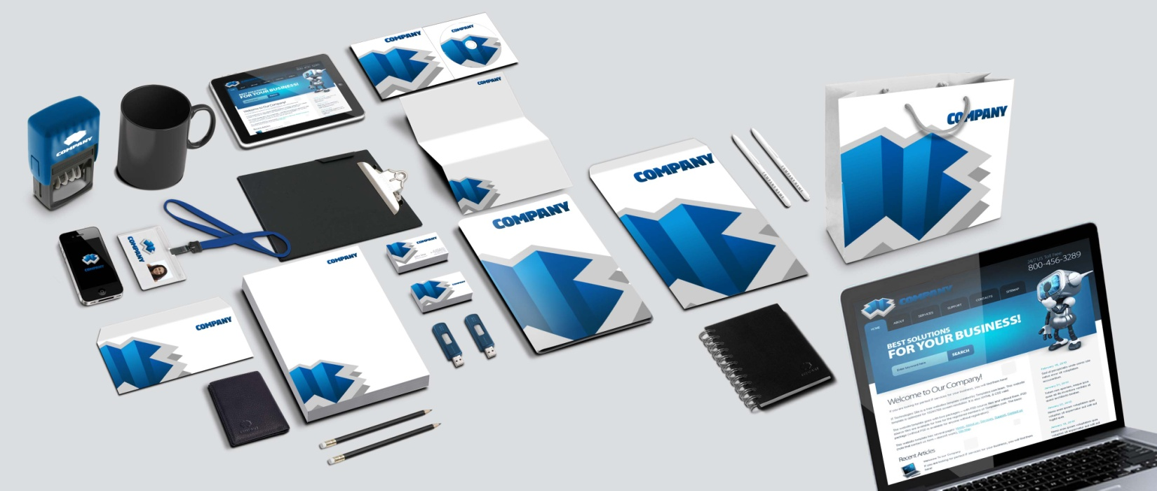
DIZAJN MANUÁL
Prečo je dôležité vytvoriť dizajn manuál a dodržiavať jeho pravidlá:
- rozpoznateľnosť – firma bude mať štýl, ktorý každý spozná
- dôveryhodnosť a profesionalita – dobre spracovaný vizuál vzbudzuje u klienta dôveryhodnosť, spoľahlivosť a profesionalitu
- šetrí čas – všetky potrebné tlačoviny sú už predpripravené

Slide 9
DIZAJN MANUÁL
Dizajn manuál obsahuje:
- stručný opis postupov vizuálnej prezentácie firmy
- detailný návod na tvorbu všetkých prvkov korporátneho dizajnu
- pravidlá zhotovovania podnikových identifikátorov (znaky, logá, farby, typy písma...)
- pravidlá vizuálu korešpondencie (hlavičkové papiere, obálky, vizitky, pozvánky, faktúry...)
- pravidlá vizuálu nosičov obchodných informácií (web, poznámkové bloky, prospekty, obaly výrobkov, reklamné predmety atď.)
- pravidlá zhotovenia špeciálnych nosičov (podnikové budovy a priestory, pracovné odevy...)
- pravidlá vyhotovenia nepriamych nosičov (dopravné prostriedky, smerové tabule...)

Slide 10
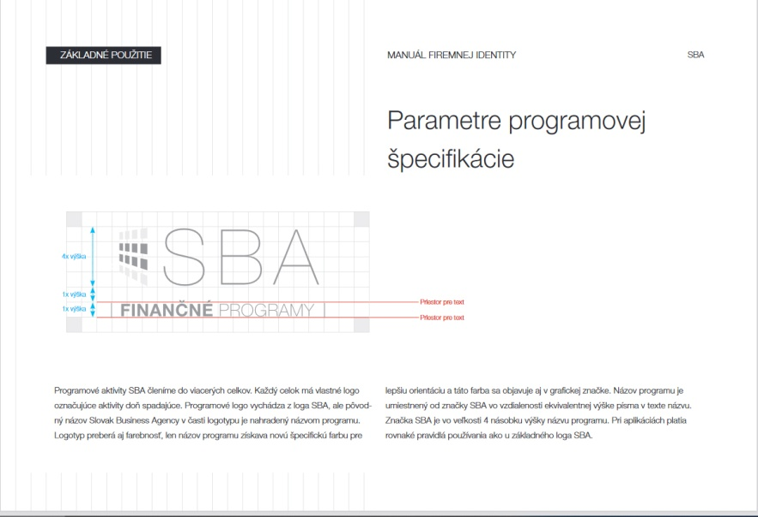
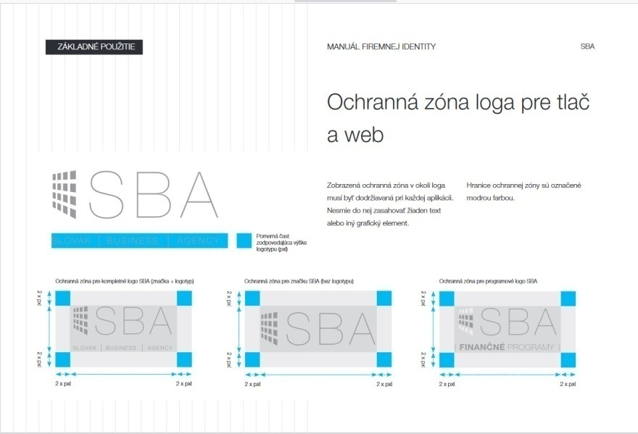
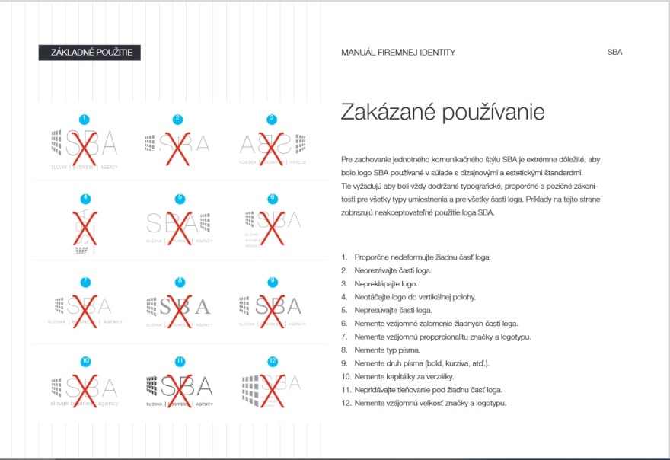
DIZAJN MANUÁL

Slide 11
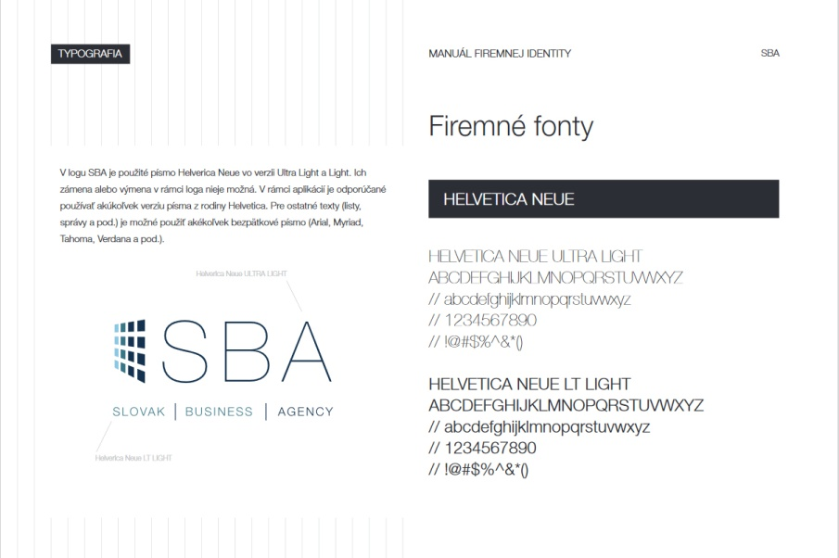
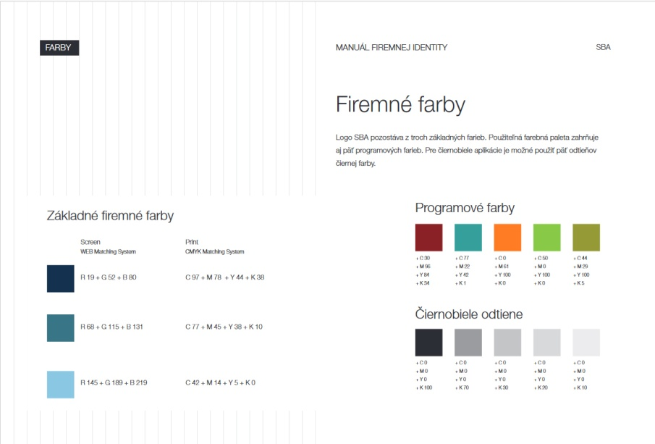
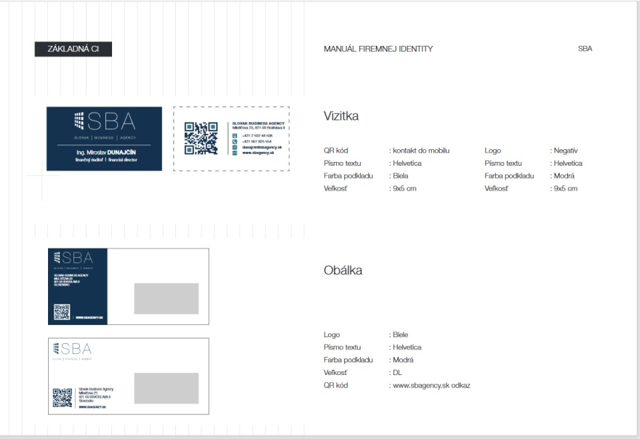
DIZAJN MANUÁL

Slide 12
ZÁKLADNÉ PRVKY KORPORÁTNEHO DIZAJNU
LOGO
- grafická značka používaná komerčnými spoločnosťami, organizáciami alebo jednotlivcami s cieľom odlíšiť produkt alebo službu od konkurencie
- najvýraznejší prvok korporátneho dizajnu - symbolika – vyjadruje, aké posolstvo má zanechať logo, teda jeho filozofia
- môže obsahovať názov spoločnosti, alebo môže mať čisto grafickú podobu bez písmen - zvyčajne navrhnuté tak, aby ho bolo možné ľahko rozpoznať (NIKE, Apple, Coca-Cola). - logo samotné je používané na mnohých miestach, v rôznych veľkostiach, farbách, bez textu, na vizitke aj na firemnom webe – veľmi dôležité je držať sa dizajn manuálu, aby nevznikol škaredý vizuálny guláš

Slide 13
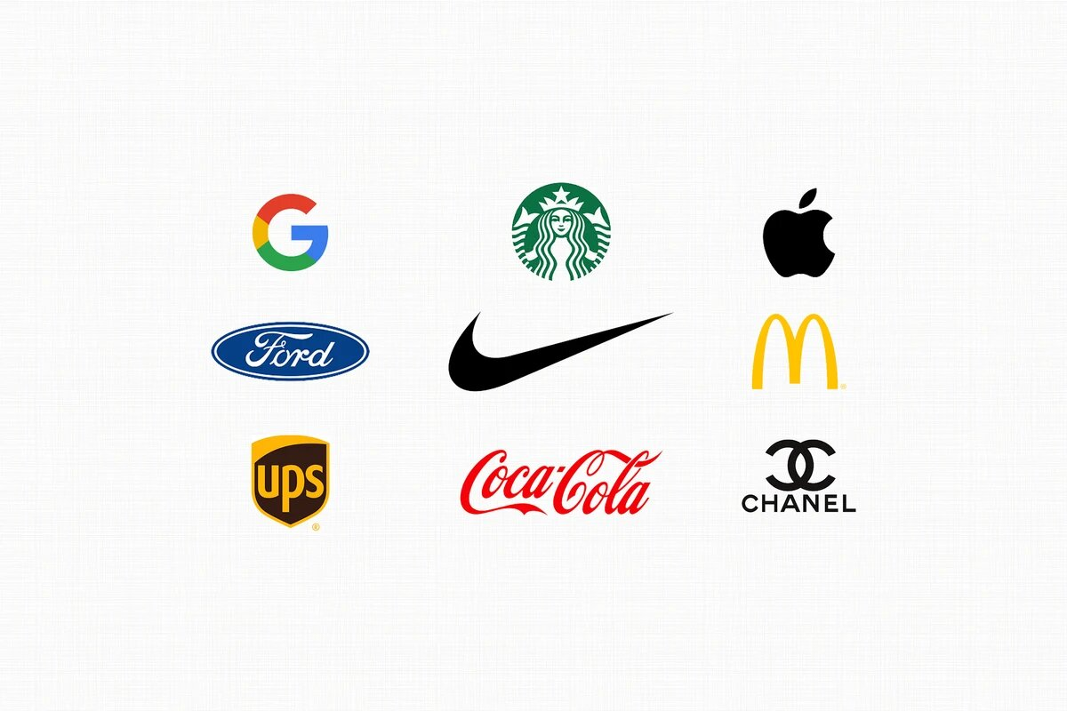
ZÁKLADNÉ PRVKY KORPORÁTNEHO DIZAJNU
LOGO

Slide 14
ZÁKLADNÉ PRVKY KORPORÁTNEHO DIZAJNU
LOGO
Logo môže byť:
• obrazové – napr. Mercedes (trojcípa hviezda v kruhu symbolizuje vzdušnú, cestnú a vodnú dopravu)
• slovné (logotyp) – značka zložená iba z písmen, napr. Coca-Cola
• znakové – napríklad 3M, IBM
• kombinované – napr. Škoda – kombinácia kruhu s okrídleným šípom
a logotypu ŠKODA

Slide 15
ZÁKLADNÉ PRVKY KORPORÁTNEHO DIZAJNU
LOGO

Slide 16
ZÁKLADNÉ PRVKY KORPORÁTNEHO DIZAJNU
LOGO
Čo je dôležité:
originalita – nenapodobňovať konkurenciu
jednoduchosť – neprekombinovať grafiku, ľahko čitateľné, zrozumiteľné
univerzálnosť – použiteľnosť – musí byť použiteľné aj základnej čiernej verzii (nie len farebne)
pointa – dobré logo musí mať svoj príbeh, skrytý zmysel
Značka:
- kombinácia mena, slovného vyjadrenia, grafických, resp. zvukových symbolov dizajnu, ktoré spoločnosti využívajú na identifikáciu vlastných výrobkov, prípadne seba samých na odlíšenie sa od konkurencie

Slide 17
ZÁKLADNÉ PRVKY KORPORÁTNEHO DIZAJNU
LOGO
Redizajn loga: - aktualizácia, modernizácia, vylepšenie už existujúceho loga - úplne sa nezmení – zachová si určité prvky pôvodného vizuálu - prispôsobenie aktuálnym spoločenským alebo technickým trendom - úplná zmena loga – len ak je pôvodné logo natoľko zlé a nevhodné, že redizajn nie je možný

Slide 18
ZÁKLADNÉ PRVKY KORPORÁTNEHO DIZAJNU
FARBA
- významný prvok korporátneho dizajnu a jeden z najvýznamnejších identifikátorov daného subjektu - vplýva na diváka vedome aj podvedome - vzbudzujú rôzne pocity, emócie - môže ovplyvniť reakcie a myslenie - tri základné kategórie: teplé (červená, oranžová, žltá); studené (modrá, zelená, fialová); neutrálne (čierna, biela, sivá, hnedá)

Slide 19
ZÁKLADNÉ PRVKY KORPORÁTNEHO DIZAJNU
FARBA
BIELA: - symbolizuje nevinnosť a čistotu - chlad a jednoduchosť - dizajn pôsobí jednoducho a čisto – aktuálny trend - vhodná pre odvetvia: technológie, wellness, zdravotníctvo
SIVÁ: - neutrálna – dobre kombinovateľná s ostatnými farbami - veľmi obľúbená v typografii - rešpekt, profesionalita, stabilita, ale aj neistota, skromnosť - vhodná pre odvetvia: automobilový priemysel, bankovníctvo, financie, technológie
ČIERNA: - sila, autorita, elegancia, tajomnosť, konzervatívnosť, formálnosť, prémiovosť, štýl, - ale aj negativita, zlo a smrť - dojem reprezentatívnosti a honosnosti - zvyšuje dôveru - vhodná pre odvetvia: luxusné produkty, móda, automobilový priemysel, financie

Slide 20
ZÁKLADNÉ PRVKY KORPORÁTNEHO DIZAJNU
FARBA
ČERVENÁ: - najteplejšia zo všetkých farebných schém - jedna z najintenzívnejších a najsilnejších farieb - okamžité upútanie pozornosti, používa sa na zdôraznenie - vášeň, sila, energia, láska, oheň - ale aj agresia, impulzívnosť, provokácia, násilie, boj – treba s ňou narábať opatrne - vyvoláva chuť do jedla – často používaná v potravinárskom priemysle - vhodná pre odvetvia: predaj, obchod, reštaurácie, zdravie

Slide 21
ZÁKLADNÉ PRVKY KORPORÁTNEHO DIZAJNU
FARBA
ORANŽOVÁ: - energia, životná sila, optimizmus, kreativita, nadšenie, radosť - priťahuje pozornosť - vhodná pre odvetvia: fitness, technológie, logistika, domácnosť

Slide 22
ZÁKLADNÉ PRVKY KORPORÁTNEHO DIZAJNU
FARBA
ŽLTÁ: - symbolizuje slnko, svetlo, šťastie, nádej, hravosť, súlad - pocity šťastia, optimizmu, radosti - svetlá žltá – upokojujúca - tmavá žltá, medená, zlatá – starobylosť, luxus, prémiovosť - vhodná pre odvetvia: fitness, digital, produkty pre deti

Slide 23
ZÁKLADNÉ PRVKY KORPORÁTNEHO DIZAJNU
FARBA
ZELENÁ: - symbol života, nových začiatkov a životného prostredia - zdravie, vitalita, prírodnosť, sviežosť, čerstvosť, rast, život, relax, plodnosť, peniaze - harmónia, vnútorná rovnováha - má upokojujúci účinok na ľudské oko - svetlozelená – pokoj - tmavozelená – stabilita - vhodná pre odvetvia: zdravie, ekológia, príroda, šport, bankovníctvo

Slide 24
ZÁKLADNÉ PRVKY KORPORÁTNEHO DIZAJNU
FARBA
MODRÁ: - patrí k najobľúbenejším farbám - najuniverzálnejšia, často používaná na webe - sloboda, pokoj, spoľahlivosť, stabilita - spája sa s vodou, chladom, nebom, serióznosťou, bezpečím, vážnosťou, profesionalitou, úspechom - pôsobí upokojujúco - svetlomodrá – pokoj, priateľstvo - tmavomodrá – spoľahlivosť - vhodná pre odvetvia: zdravotníctvo, technológie, aerolinky, financie, poisťovníctvo, advokátske služby

Slide 25
ZÁKLADNÉ PRVKY KORPORÁTNEHO DIZAJNU
FARBA
FIALOVÁ: - považovaná za posvätnú, magickú, jemnú a drahocennú - duchovnosť, luxus, sila, sofistikovanosť, elegancia, majestátnosť, - vhodná pre odvetvia: luxusné produkty, technológie, dizajn

Slide 26
ZÁKLADNÉ PRVKY KORPORÁTNEHO DIZAJNU
FARBA
RUŽOVÁ: - symbolizuje citlivosť, nežnosť, jemnosť, krehkosť, voňavosť, nostalgiu, sentiment, súcit, romantiku, vernosť - vhodná pre odvetvia: krása, kozmetika, parfémy, bielizeň, hračky

Slide 27
ZÁKLADNÉ PRVKY KORPORÁTNEHO DIZAJNU
FARBA
HNEDÁ: - zemité tóny – súvisí s prírodou - dobre kombinovateľná s ostatnými farbami - dôvera, spoľahlivosť, jednotnosť - reprezentuje tradície, vidiek, drevo, užitočnosť, prirodzenosť, vážnosť, stálosť, drsnosť, jednoduchosť - na ľudské oko má relaxačný účinok - vhodná pre odvetvia: pekáreň, kaviareň, kníhkupectvo, poľnohospodárstvo, lesné hospodárstvo, agroturistika, právo

Slide 28
ZÁKLADNÉ PRVKY KORPORÁTNEHO DIZAJNU
FARBA

Slide 29
ZÁKLADNÉ PRVKY KORPORÁTNEHO DIZAJNU
PÍSMO
- písmo – sada znakov, písmen, číslic, symbolov, interpunkcie atď., ktoré majú rovnaký jedinečný dizajn - font – fyzická reprezentácia písma; môže byť vytvorená počítačovým kódom, litografickým filmom, kovovou/drevenou raznicou atď. - font a písmo sa často používajú ako synonymá – nie je to chyba - typografia – umiestnenie znakov – písmen – v dizajne, väčšinou za účelom tlače - typografia ≠ dizajn písma

Slide 30
ZÁKLADNÉ PRVKY KORPORÁTNEHO DIZAJNU
PÍSMO

Slide 31
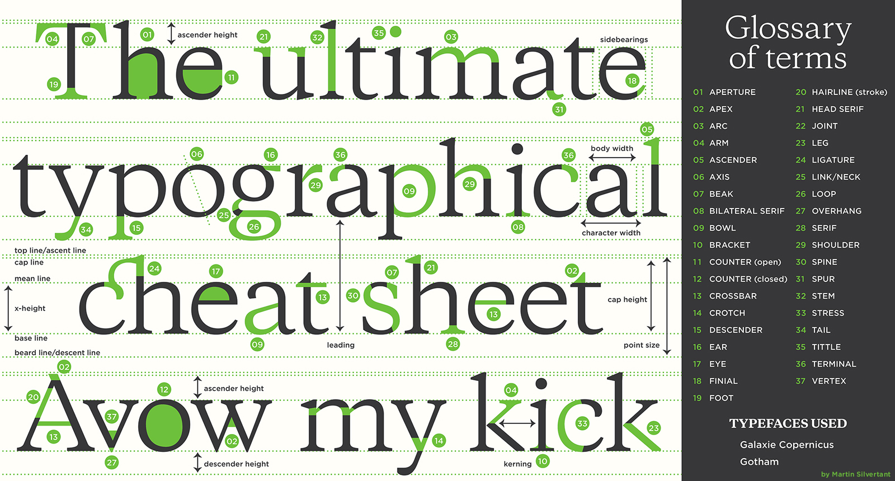
ZÁKLADNÉ PRVKY KORPORÁTNEHO DIZAJNU
PÍSMO
Anatómia písma

Slide 32
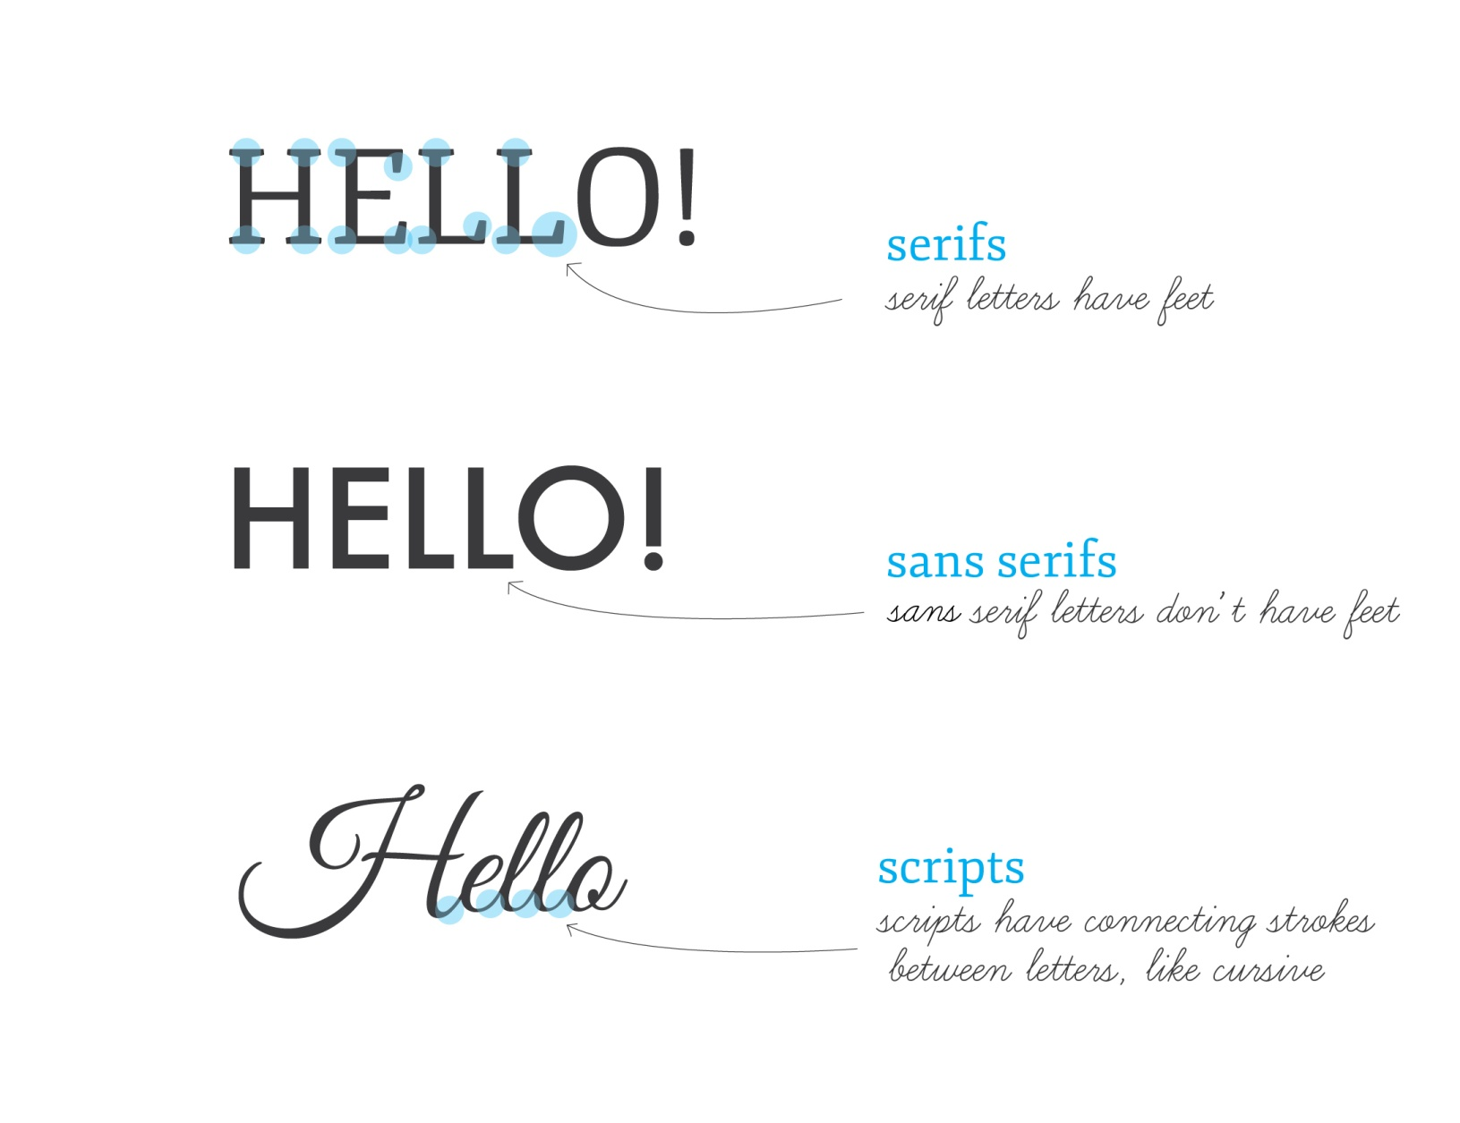
ZÁKLADNÉ PRVKY KORPORÁTNEHO DIZAJNU
PÍSMO
Typ písma

Slide 33
ZÁKLADNÉ PRVKY KORPORÁTNEHO DIZAJNU
PÍSMO
Typ písma: SERIF – písmo s pätkou
- tiež gotic, roman - vhodné na dlhé bloky textu – články, knihy atď.

Slide 34
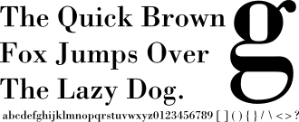
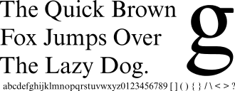
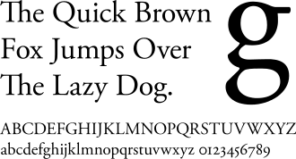
ZÁKLADNÉ PRVKY KORPORÁTNEHO DIZAJNU
PÍSMO
Rodiny serifového písma
Times New Roman
Bodoni
Garamond
Clarendon

Slide 35
ZÁKLADNÉ PRVKY KORPORÁTNEHO DIZAJNU
PÍSMO
Typ písma: SANS SERIF – písmo bez pätky
tiež grotesk, antikva - veľmi dobrá čitateľnosť pri rozmerovo veľkých textoch (plagáty, billboardy) aj pri malých veľkostiach písma (popisky, vysvetlivky)
- moderný a jednoduchý vzhľad
- výraznejšie ako pätkové písma, viac pritiahnu pozornosť - nie sú vhodné na dlhé bloky textu – články, knihy atď.

Slide 36
ZÁKLADNÉ PRVKY KORPORÁTNEHO DIZAJNU
PÍSMO
Rodiny sans serifového písma
Helvetica
Calibri
Arial

Slide 37
ZÁKLADNÉ PRVKY KORPORÁTNEHO DIZAJNU
PÍSMO
Typ písma: VOĽNE PÍSANÉ A KALIGRAFICKÉ PÍSMO
- voľne písané – vychádza zo súčasných rukopisných skriptov, malé rozdiely v šírke ťahov - kaligrafické – vychádza z historických skriptov, výrazné rozdiely v šírke ťahov - vhodné pre akcidenčnú a titulkovú sadzbu

Slide 38
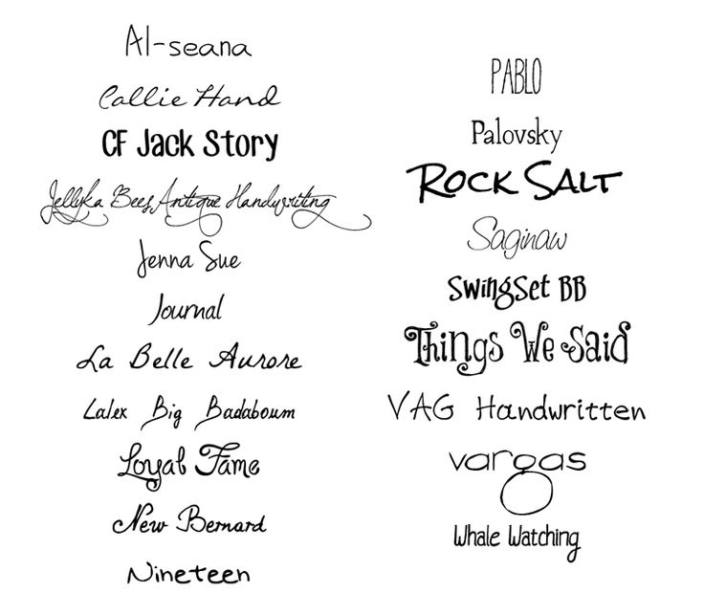
ZÁKLADNÉ PRVKY KORPORÁTNEHO DIZAJNU
PÍSMO
Rodiny voľne písaného a kaligrafického písma

Slide 39
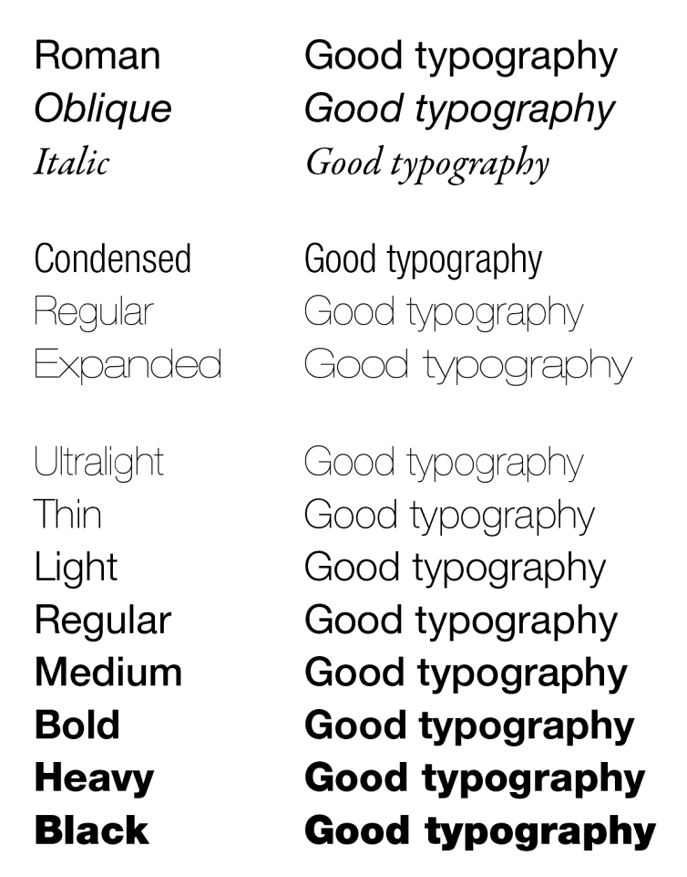
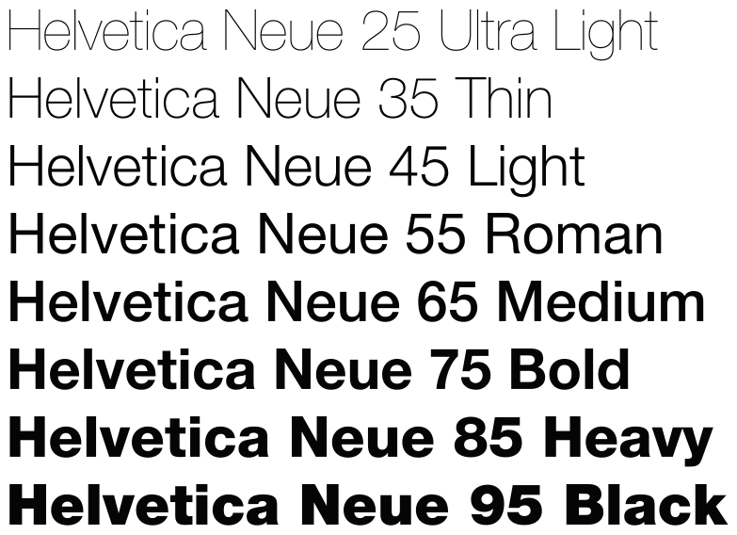
ZÁKLADNÉ PRVKY KORPORÁTNEHO DIZAJNU
PÍSMO
Rez písma: grafická úprava daného typu písma

Slide 40
ZÁKLADNÉ PRVKY KORPORÁTNEHO DIZAJNU
KOMUNIKAČNÉ TLAČOVINY
- slúžia k predstaveniu firmy v obchodnom styku - jednotná úprava prvkov vizuálneho štýlu, výročnými správami počnúc a vizitkami končiac
Hlavičkový papier, obálka a vizitka: - dôležitá úloha vo firemnom styku - jednotný dizaj - farebnosť tlačív – v súlade s korporátnou farebnosťou - horná časť hlavičkového papiera – tzv. typografické záhlavie – logo a dôležité kontaktné údaje - obálka a vizitka – logo a základné kontaktné údaje - formáty: hlavičkový papier A4; obálka C6, C5; vizitka – klasický formát 80 – 90 mm x 50 – 55 mm

Slide 41
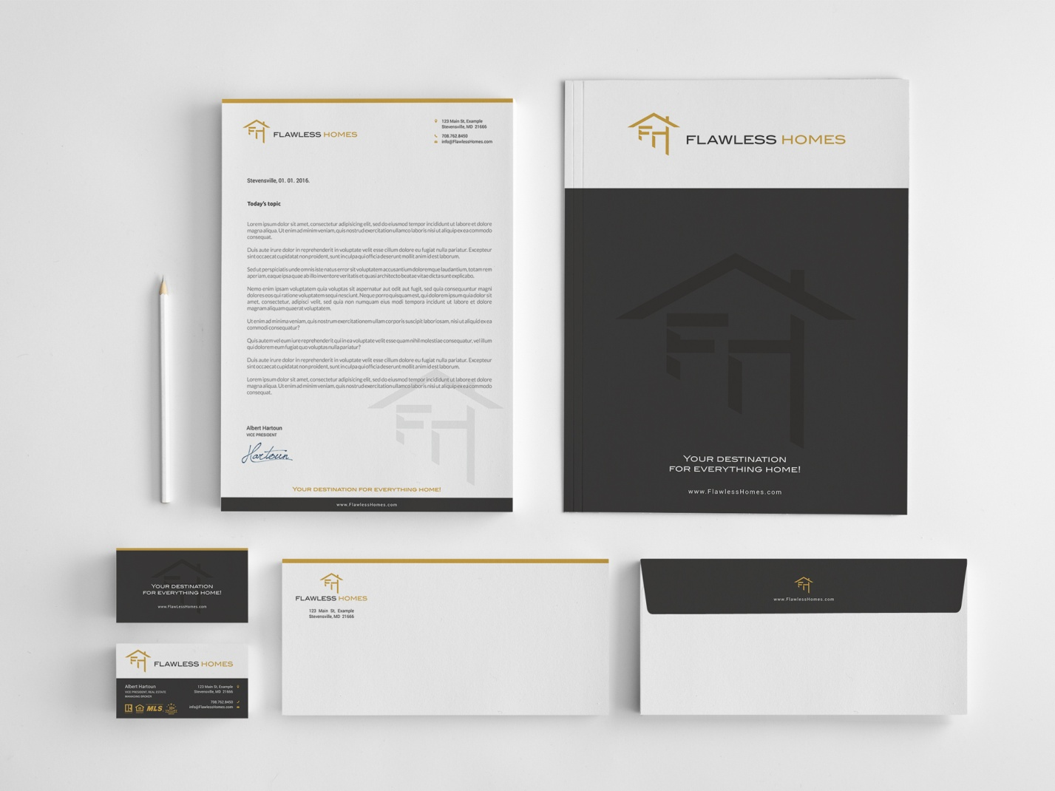
ZÁKLADNÉ PRVKY KORPORÁTNEHO DIZAJNU
KOMUNIKAČNÉ TLAČOVINY

Slide 42
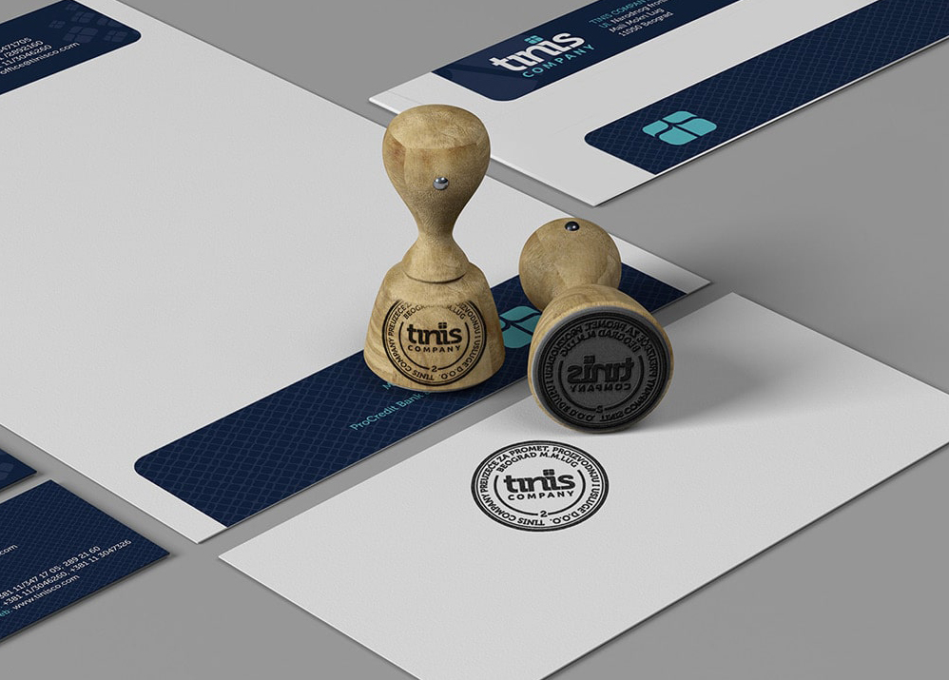
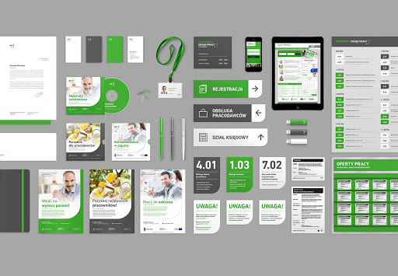
ZÁKLADNÉ PRVKY KORPORÁTNEHO DIZAJNU
KOMUNIKAČNÉ TLAČOVINY
Ďalšie komunikačné tlačoviny: - obal na dokumenty - pečiatka - cenník, cenovka, menu, etiketa

Slide 43
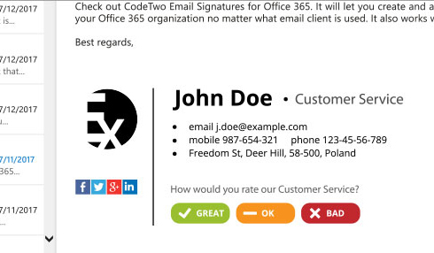
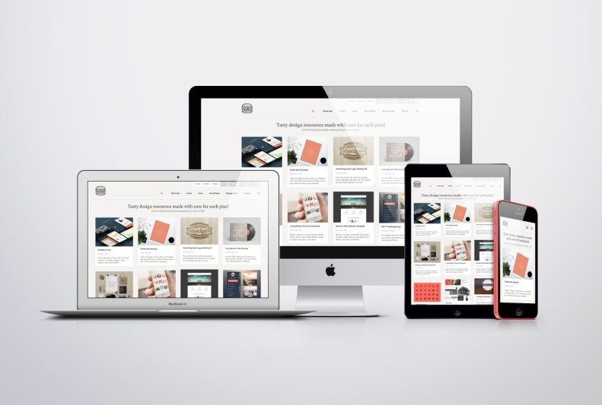
ZÁKLADNÉ PRVKY KORPORÁTNEHO DIZAJNU
ELEKTRONICKÉ APLIKÁCIE
- vždy dodržať zásady a pravidlá dizajn manuálu
- e-mailing – vizuál e-mailov odosielaných klientom - e-mailový podpis - vizuál prezentácií
- vizuál elektronických nosičov – CD, DVD - webdizajn – vizuál webovej stránky

Slide 44
ZÁKLADNÉ PRVKY KORPORÁTNEHO DIZAJNU
MERKANTILNÉ A PROPAGAČNÉ MATERIÁLY
- jednotný vizuál potlače podľa zásad dizajn manuálu - zahŕňa prvky vizuálneho štýlu vo vnútri aj v exteriéroch - nositeľ fundamentálnych znakov korporátnej identity v najhmatateľnejšej forme
sú to najmä:
- darčekové predmety – perá, papierové tašky, diáre... - samolepky, odznaky - potlač/výšivka na firemné tričká, košele, čiapky, pracovné odevy - plagáty, billboardy, rollupy - informačné a smerové tabule, menovky na dvere - potlač firemných vozidiel

Slide 45
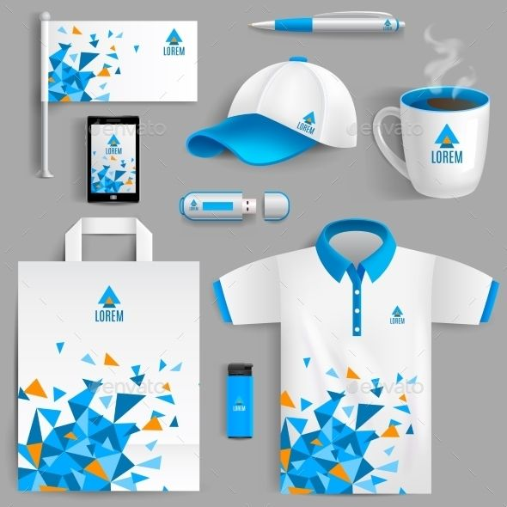
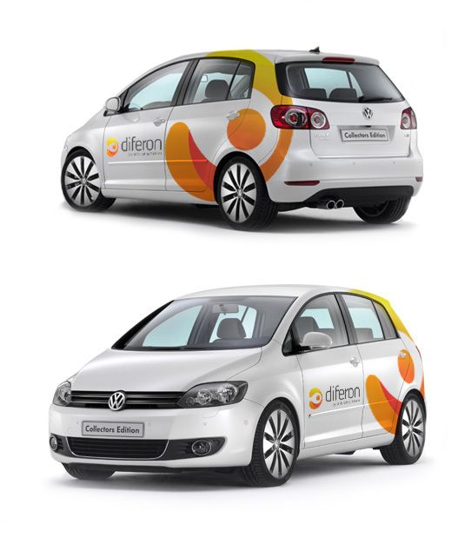
ZÁKLADNÉ PRVKY KORPORÁTNEHO DIZAJNU
MERKANTILNÉ A PROPAGAČNÉ MATERIÁLY

Slide 46
Ďakujeme za pozornosť

